Slide 1
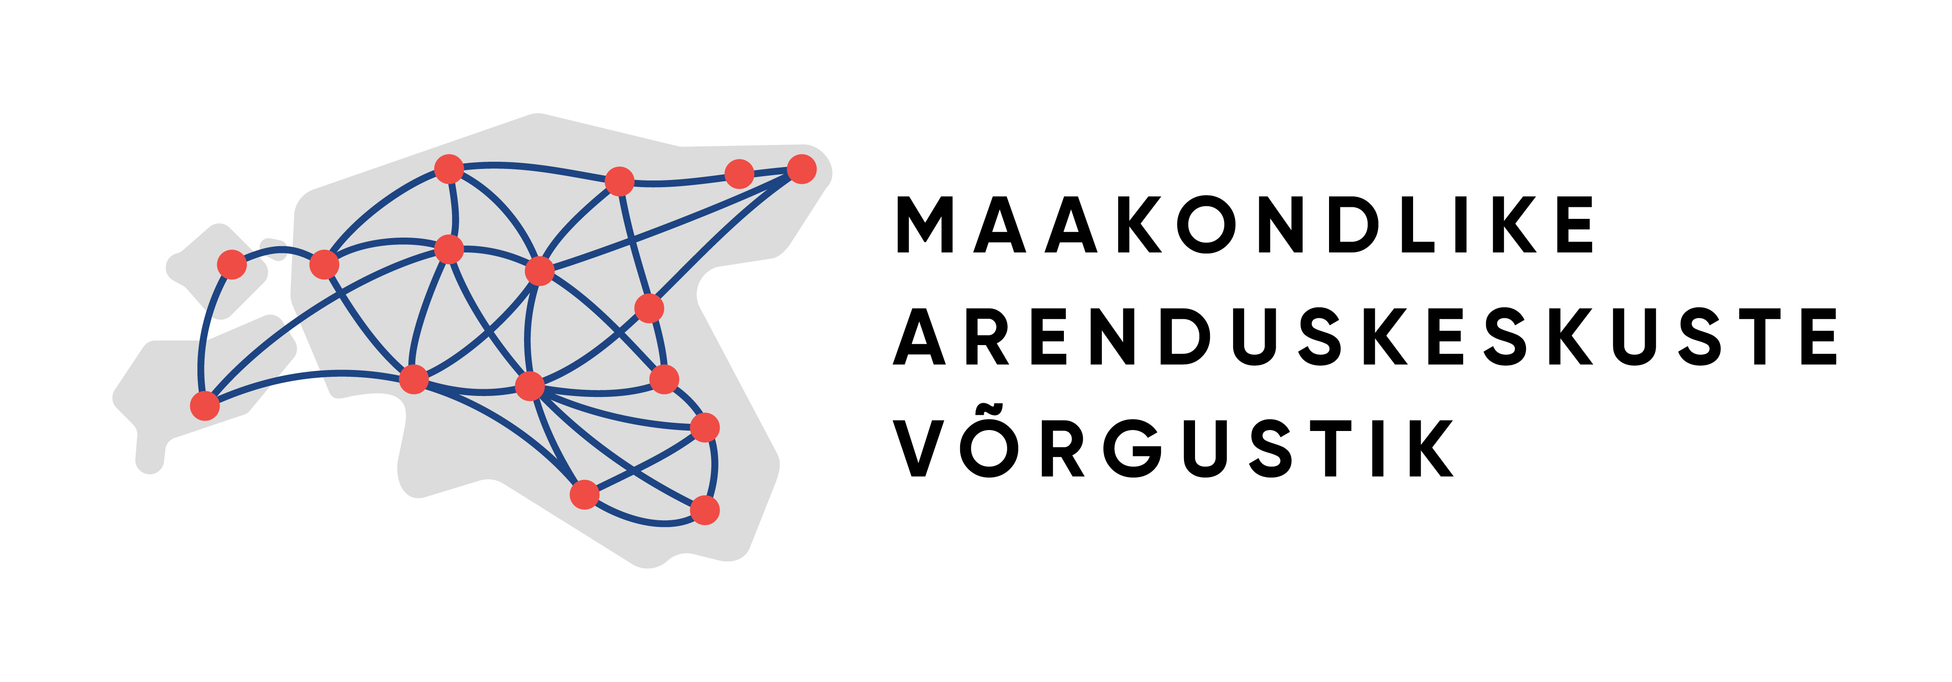
26.01/2023
Инфодень для украинских беженцев
Как и зачем основать некоммерческую организацию?
Татьяна Заморская
Консультант некоммерческих организаций
Ида-Вируский Центр Предпринимательства
Notes:
Kui paljudel siin kohal olijatel on MTÜ? Kui paljud teavad, mis asi see on? Kui palju kunagi kirjutanud või osalenud projektidel?

Slide 2
Темы обсуждения на ближайший час
Кто и как может помочь вам с проблемами MTÜ?
Учредить OÜ или MTÜ?
Что нужно учитывать при составлении договора и устава MTÜ?
Как зарегистрировать свою организацию в коммерческом регистре?

Slide 3
История успеха
В конце этого часа выступит Людмила Дроботенко, которая расскажет о недавно созданной организации, а также поделится успешным опытом участия в проекте „Empowering women“

Slide 4
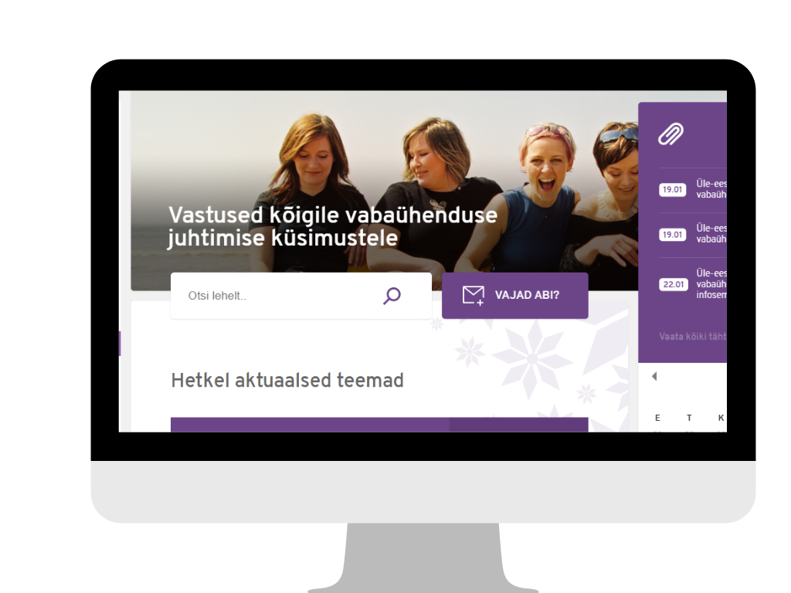
mtyabi.ee
Как создать организацию -
вспомогательные материалы
и советы найдете
на страничке
www.mtyabi.ee
Notes:
Kaisa

Slide 5
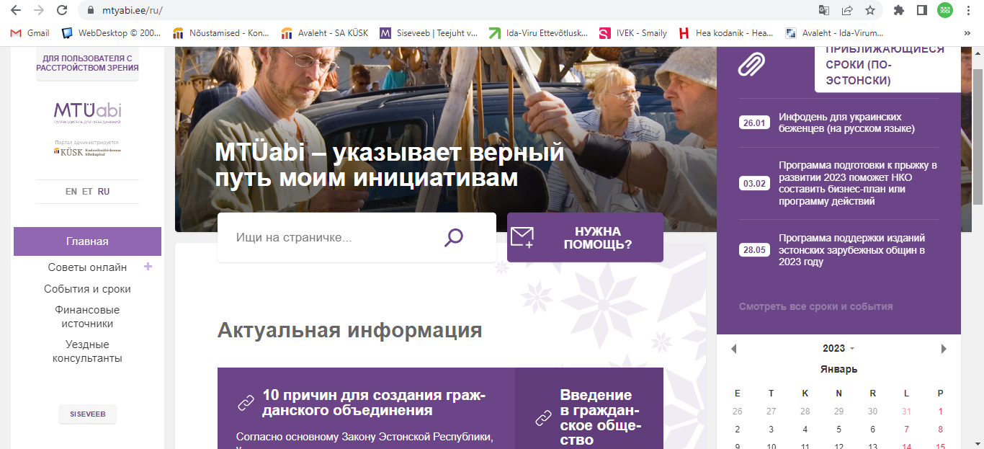
MTÜ ABI
https://www.mtyabi.ee/
Notes:
Ühingu alustamiseks ja juhtimiseks vajalikud alusmaterjalid ning nõuanded
leiad aadressilt www.mtyabi.ee

Slide 6
Самая большая консультационная сеть в Эстонии
arenduskeskused.ee
160
работников
18 консультантов НКО
Notes:
Külli: Seesama MAK võrgustik on suurim üle-eestiline nõustamisvõrgustik, töötajaid on kokku 160, neist 61 konsultanti – 18 vabaühendustele, 43 ettevõtlusele. Koduleht arenduskeskused.ee. Peamised valdkonnad ettevõtlus, kodanikuühiskond, turism, noorte ettevõtlikkus, KOV Keskuste töötajate kontaktid kaardil maakonniti - avan Valgamaa (kontaktid piltideta), Harjumaa (kontaktid piltidega). Kirjuta meile - kiri saadetakse maakonna konsultandile.

Slide 7
Услуги для НКО
Консультирование
учреждение и ликвидация организации
управление организацией (правление, общее собрание)
развитие организации, наращивание потенциала (план действий и развития, бизнес-план, вовлечение и коммуникация, оценка оказанного воздействия)
финансирование деятельности объединения пожертвования, свой доход, спонсорство, дотации)
консультирование проектов

Slide 8
Еще услуги для НКО
Обучение
программа развития руководителей НКО (обучение, учебные поездки, летние школы, менторство и пр.)
Инфодни, обучения, семинары (семинары для начинающих НКО, обучения, инфодни по условиям конкурса различных программ.)
Делимся информацией (новостная рассылка, сайты МАК, странички на FB, mtyabi.ee)

Slide 9
Учредить OÜ (Osaühing) или MTÜ (Mittetulundusühing) (1)
Некоммерческое объединение (НКО, MTÜ) - это добровольное объединение лиц, цель или основная деятельность которых не может заключаться в получении дохода за счет экономической деятельности.
Доход некоммерческого объединения может использоваться только для достижения уставных целей. Некоммерческое объединение не может распределять прибыль между своими членами.
Финансовые источники MTÜ – дотации из в различных фондов, членские взносы, пожертвований, спонсоров, а также от продажи продуктов или услуг, то есть социальное предпринимательство.

Slide 10
Учредить OÜ или MTÜ (2)
Osaühing (OÜ) - это коммерческое объединение, в которой капитал разделен на доли (паи).
Уставный капитал должен быть не менее 2500 евро.
OÜ получает доход в основном от продажи товаров и услуг. Кроме того, деньги можно получить, взяв ссуду в банке, продав паи или получить поддержку стартового капитала.

Slide 11
Учредить OÜ или MTÜ (3)
Создание объединения должно основываться на ее целях и принципах работы.
Если основной вид деятельности - предпринимательство, а цель - получение дохода, то OÜ.
Если цель не в получении дохода, а в выполнении какой-то социальной цели, то MTÜ. При этом можно получать доход, оказывая услуги или продавая товар, но тратить прибыль только на уставную деятельность.

Slide 12
 | MTÜ | OÜ
Требуется минимальное количество учредителей | Минимум 2 лица, физические или юридические | По крайней мере 1 лицо, физическое или юридическое
Государственная пошлина за учреждение | 30 евро | 265 евро
Имущественная ответственность | Согласно уставу | Не отвечает лично
Минимальный необходимый начальный капитал | Отсутствует | С 2023 года возможно с минимальным взносом, но ответственность в будущем не меньше 2500 евро
Представительское право и управление | Правление (не менее 1 члена), высший орган – общее собрание | Правление (не менее 1 члена), может быть совет
Обязательные отчеты | Годовой хозяйственный отчет один раз в год | Годовой хозяйственный отчет один раз в год
Распределение прибыли | Прибыль не распределяется | Согласно участию или уставу
Notes:
Kaja

Slide 13
Кто может основать НКО (MTÜ)
Для создания некоммерческого объединения необходимо как минимум 2 члена-учредителя, они могут быть как эстонскими, так и иностранными гражданами.
Если, например, граждане Франции хотят основать в Эстонии собственную НКО, это необходимо сделать с теми же учредительными документами, что и граждане Эстонии.
Однако подписи учредителей на документах должны быть нотариально заверены. Иностранцы могут учредить НКО в электронном виде, если у них есть е-резидентство.
Не менее половины членов правления должны проживать в Эстонии, другом государстве-члене Европейской экономической зоны или Швейцарии.
Notes:
Эстонские документы также должны быть переведены, потому что подписавшие должны понимать, что они подписывают. Документы должны быть нотариально заверены.

Slide 14
Учредительный договор НКО (MTÜ)
Для создания НКО учредители проводят учредительное собрание, на котором учредители заключают учредительный договор и утверждают устав организации в качестве приложения к нему.
В учредительном соглашении НКО должно быть указано:
Название НКО
Адрес НКО
Цель НКО
Имена учредителей, их личные или регистрационные коды, место жительства или юридический адрес
Обязательства учредителей перед НКО
Имена, личные коды и место жительства членов правления

Slide 15
Учредительный договор НКО - название
Наименование некоммерческого объединения должно содержать дополнение на эстонском языке, указывающее на то, что речь идет об объединении лиц (например ühing, liit, klubi). Если нет подходящего, то в названии должно быть написано слово «Mittetulundusühing» или сокращение MTÜ.
Некоммерческое объединение может иметь только одно название.
Название некоммерческого объединения должно писаться буквами латинско-эстонского алфавита.
Название некоммерческого объединения не должно вводить в заблуждение относительно целей и объема его деятельности, а также правовой формы
Наименование некоммерческого объединения не должно противоречить общепринятым нормам добропорядочности.

Slide 16
Учредительный договор НКО
Адрес НКО
Адрес, по которому находится правление НКО или так называемый юридический адрес (куда отправлять почту).
Цель НКО
Каких изменений вы хотите добиться в своей деятельности, текст тот же, что и в уставе
Имена учредителей, их личные или регистрационные коды, а также место жительства или юридический адрес
Учредителями также могут быть иностранцы. Если эстонский личный идентификационный код отсутствует, указываются дата и год рождения.

Slide 17
Учредительный договор НКО
Обязательства учредителей перед НКО
Платят ли учредители вступительный взнос или госпошлину?
Имена, личные идентификационные коды и место жительства членов правления
Если ни один член правления не находится в Эстонии, необходимо приобрести услугу так называемого контактного лица и внести в регистр контактное лицо с соответствующей лицензией на деятельность.
Быть председателем правления - это внутреннее решение компании, каждый вносится в регистр в качестве члена правления.
Члены правления некоммерческой организации, не зарегистрированные по месту жительства в регистре народонаселения, должны предоставить регистратору адрес своего местонахождения.

Slide 18
Учредительный договор НКО
Договор подписывают все учредители.
Учредительный договор составляется на эстонском языке, перевод должен быть нотариально заверен или подготовлен присяжным переводчиком.
Учредители не имеют никаких преимуществ или прав в НКО. Они автоматически становятся членами НКО после их создания.
Несовершеннолетние также могут быть учредителями, но они не могут быть членами правления НКО до достижения совершеннолетия.

Slide 19
Устав
Устав это документ, содержащий договоренности, по которым будет жить и действовать организация, а также договоренности, касающиеся членства.
Принцип составления: ясно и понятно!

Slide 20
Устав: общие положения
Определение устава
добровольное объединение лиц
физические (физические) и / или юридические лица (организации и компании)
в общественных интересах
Расположение с точностью до самоуправления.
Название – без изменений взято из учредительного договора. Возможность добавления названия НКО для международного общения.
Финансовым годом является календарный год (с 1 января по 31 декабря), если не принято иное решение.

Slide 21
Устав: цели и задачи
Цель: опишите каких результатов и изменений, вы хотите добиться с помощью своей деятельности.
сильное гражданское общество и активные люди
популяризация пеших прогулок среди детей, молодежи и взрослых.
Деятельность: опишите, какие действия вы собираетесь предпринять для достижения цели.
организовать поездку по Эстонии и за границу,
организовать тренировки в походах,
пропагандировать здоровый образ жизни и здоровое поведение

Slide 22
Устав: членство
Некоммерческое объединение - это добровольное объединение лиц.
Некоммерческое объединение должно состоять как минимум из двух членов.
Прием в члены организации и регистрацию членов организует правление.
Обязанности членов организации определены в уставе.
Вы имеете право выйти из организации
Исключение членов из организации

Slide 23
Устав: общее собрание
Высшим руководящим органом объединения является общее собрание членов, правила созыва и проведения должны быть известны членам правления.
Общее собрание должно проводиться не реже одного раза в год.
Порядок проведения общего собрания изложен в § 18-24 главы 4 «Закона о некоммерческих объединениях».

Slide 24
Устав: право принятия решений на общем собрании
изменение устава (в т.ч. изменение названия организации);
назначение и отстранение члена (ов) правления;
выборы и отстранение уполномоченных лиц;
заключение сделки с членом правления или иным органом, предусмотренным уставом;
утверждение годового хозяйственного отчета некоммерческого объединения;
роспуск, слияние и разделение организации.

Slide 25
Устав: принятие решений без общего собрания
В этом случае собрание вообще не проводится, участникам просто направляется макет решения (eelnõu) на голосование.
Этот вариант можно использовать, если он не запрещен уставом.
Решение считается принятым, если за него проголосовало более половины поданных голосов, кроме случаев, когда согласно закону или уставу требуется бOльшее большинство голосов.
Членам организации должно быть предоставлено не менее 7 дней для голосования по «макету решения» (если уставом не предусмотрен более длительный срок).
Если в уставе НКО установлено требование о кворуме для общего собрания, это также распространяется на решения, принимаемые с помощью электронных решений.

Slide 26
Устав: общее собрание и новое правление
Смена члена Правления осуществляется на основании протокола общего собрания. Основанием для изменения записи в регистре являются протокол и решение общего собрания.
Если на общем собрании также были решены и другие вопросы, то в регистр должно быть внесено решение, изложенное отдельно от протокола общего собрания, в котором указывается, какие члены правления некоммерческого объединения были отозваны или ушли в отставку, а кто избран как новый. Протокол и решение общего собрания должны быть подписаны председателем и секретарем собрания.
Запись об изменении, сделанная на портале предпринимательства, требует подтверждения от всех новых членов правления.

Slide 27
Устав: правление
В уставе необходимо указать количество членов правления или верхний и нижний предел (например, 3 или 2-5).
Член правления не обязательно должен быть членом НКО, если есть желание, соответствующее ограничение должно быть прописано в уставе НКО.
Срок полномочий членов правления - не более 5 лет.

Slide 28
Правление
Ограничения права представительства членов правления в уставе:
MTÜS § 27. Право представительства правления
(1) Каждый член правления имеет право представлять некоммерческое объединение при заключении всех сделок, если иное не предусмотрено законом.
(2) Уставом может быть предусмотрено, что члены правления или некоторые из них могут представлять некоммерческое объединение только совместно. Ограничение распространяется на третьих лиц только в том случае, если оно внесено в реестр.
Собрание правления: устав может дополнительно описывать, как они проходят, каким образом принимаются решения.
MTÜS § 29.Решение правления

Slide 29
Что должно делать правление:
Организационное управление и развитие - создание действующей и функциональной организации из НКО
Планирование ресурсов
Ведение учета членов организации
Общение и взаимодействие с членами организации
Организация бухгалтерского учета и подготовка годового хозяйственного отчета

Slide 30
Устав: ревизия
MTÜ SEADUS § 34. Надзор
Функция ревизии
Аудиторский контроль или ревизионная комиссия
Ревизионная комиссия в уставе
Члены ревизионной комиссии:
Общее собрание осуществляет надзор за деятельностью других органов. Для исполнения этой задачи общее собрание может назначать ревизионную или аудиторскую проверку.
Ревизором или аудитором не может являться член правления или бухгалтер некоммерческого объединения.
Члены правления и других органов должны предоставлять ревизору или аудитору возможность ознакомиться со всеми необходимыми для проведения ревизии или аудиторской проверки документами и давать нужную информацию.

Slide 31
Устав: слияние, разделение, ликвидация
Слияние, разделение и ликвидация организации происходят в порядке, установленном законом.
Ликвидаторами организации являются члены правления или лица, назначенные общим собранием.
!После прекращения деятельности организации оставшиеся активы/имущество передаются организации с аналогичной целью или юридическому лицу публичного права, которое входит в список некоммерческих объединений и фондов, а также религиозных объединений с льготами по подоходному налогу.

Slide 32
Регистрация НКО на бумаге
Регистрационные документы подаются на бумаге, если все учредители или члены правления не могут подписать документы дигитально. Подлинность подписей удостоверяется нотариально.
Учредительный договор и устав должны быть подписаны на бумаге учредителями, а члены правления должны подготовить заявление о внесении записи в регистр предпринимательства.
Вместе с заявлением в регистр на отдельной странице должны быть внесены контактные данные (телефон, электронная почта, веб-сайт).
Учредительный договор, устав и нотариально заверенные подписи членов правления должны быть доставлены вместе с контактными данными НКО в отдел регистра лично или заказным
За подачу документов, отправленных по почте, необходимо уплатить государственную пошлину до того, как документы будут отправлены на счет Министерства финансов.
Документы, отправляемые в регистр, должны быть изначально подписаны.

Slide 33
Регистрация НКО на портале предпринимательства
https://ariregister.rik.ee/est
заполнить форму на регистрацию НКО прямо на портале предпринимательства;
устав и учредительный договор прилагаются к заявлению в виде файлов;
затем попросите соучредителей и членов правления подписать документы на портале предпринимательства;
оплатите государственная пошлина за учреждение общественной организации (30 евро). Сделать это можно по ссылке банка на портале предпринимательства;
подать заявку на внесение в регистр предпринимательства.
Образцы заявления и документов - https://www.mtyabi.ee/nouanded/organisatsiooni-asutamine/mtu-asutamine/

Slide 34
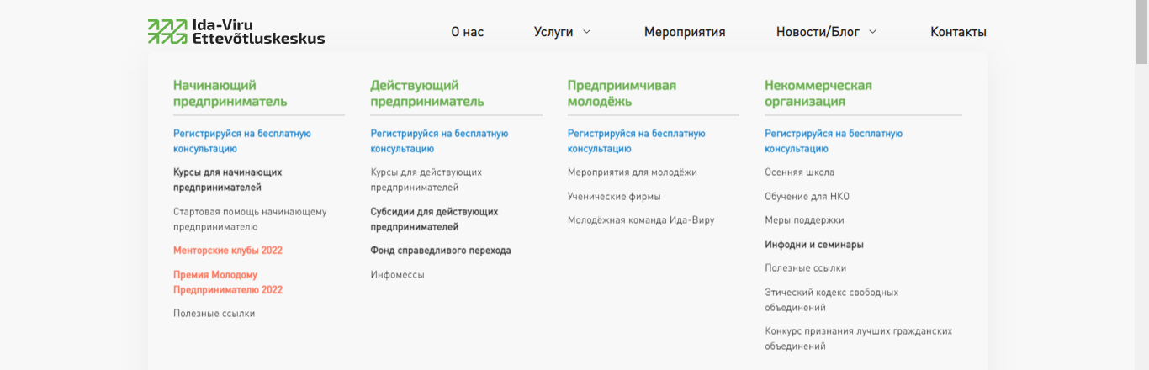
Информация для НКО на сайте www.ivek.ee
https://ivek.ee/ru/services/mtu/

Slide 35
Благодарим за внимание!
SA Ida-Viru Ettevõtluskeskus
Keskväljak 4 III korrus Jõhvi
Kerese 3 II korrus Narva
Консультанты
Йыхви- Надежда Морозова 506 7735,
nadezda.morozova@ivek.ee
Нарва- Татьяная Заморская 5300 6902
tatjana.zamorskaja@ivek.ee
www.ivek.ee
Harju Ettevõtlus- ja Arenduskeskus
Sirge 2, Tallinn
Консультант:
Анна Хейнсоо 656 6522, 5683 1323
anna@heak.ee
www.heak.ee

